Slide 1
Chapter 10 CSS : 레이아웃

Slide 2
01 페이지 레이아웃
02 상품 레이아웃
03 position 속성

Slide 3
float 속성의 사용법과 페이지에 요소를 배치하는 방법을 익힌다.
float 속성을 이용하여 쇼핑몰 상품을 배치하는 방법을 익힌다.
position 속성을 이용하여 페이지에 요소를 배치하는 방법을 익힌다.

Slide 4
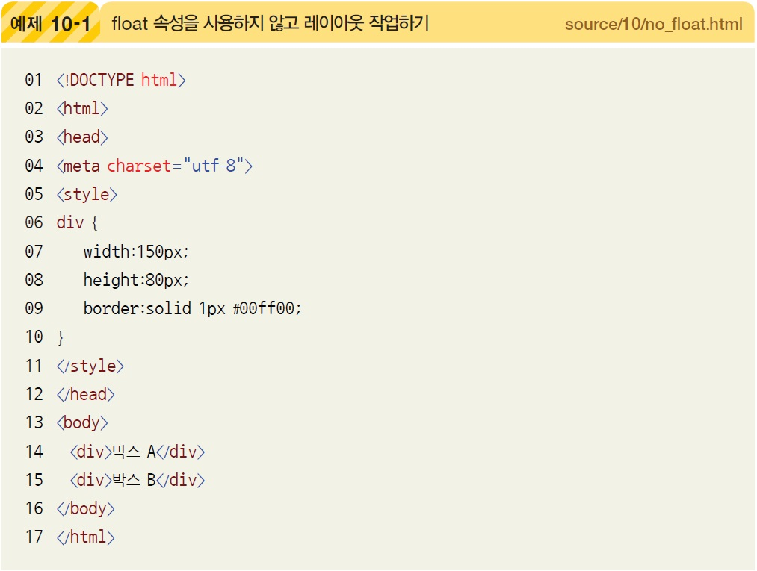
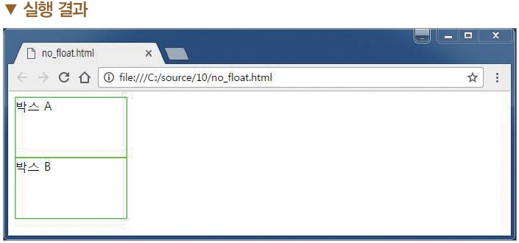
1. 페이지 레이아웃
1.1 float 속성

Slide 5
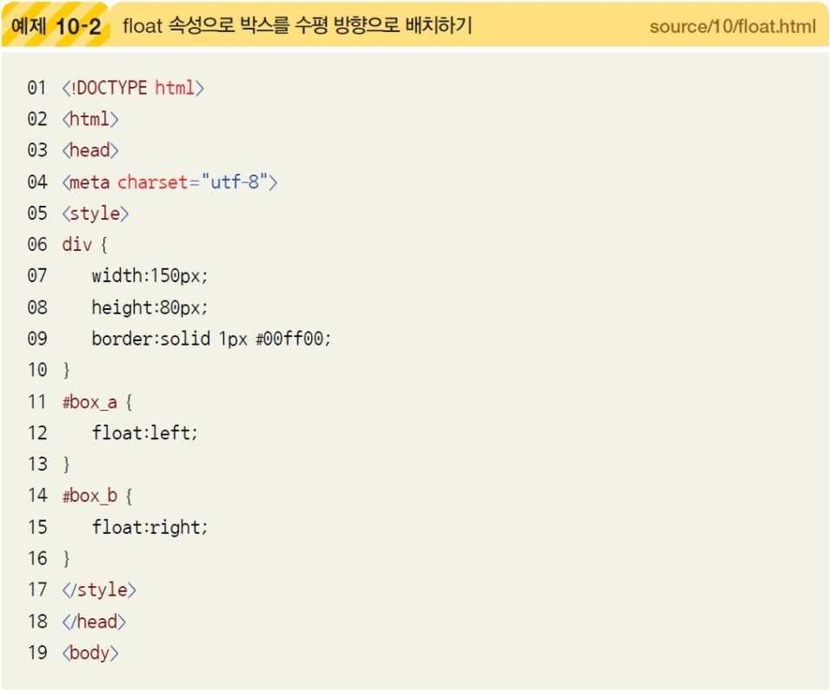
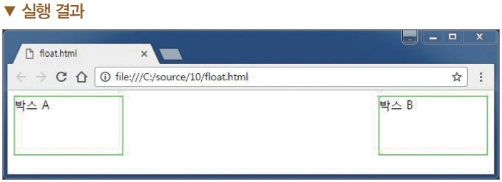
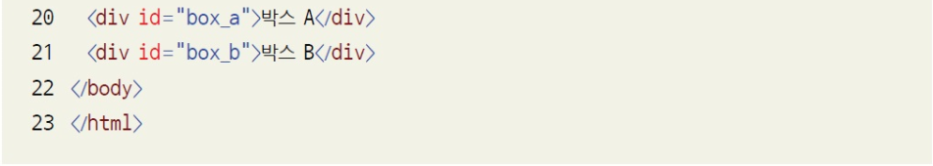
1. 페이지 레이아웃
1.1 float 속성

Slide 6
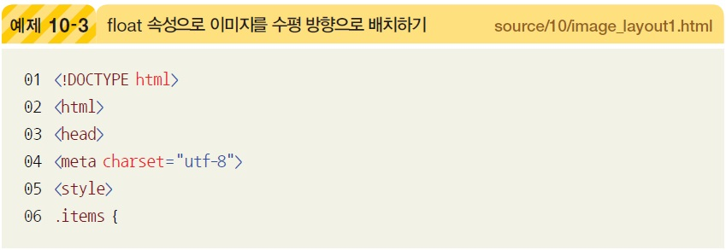
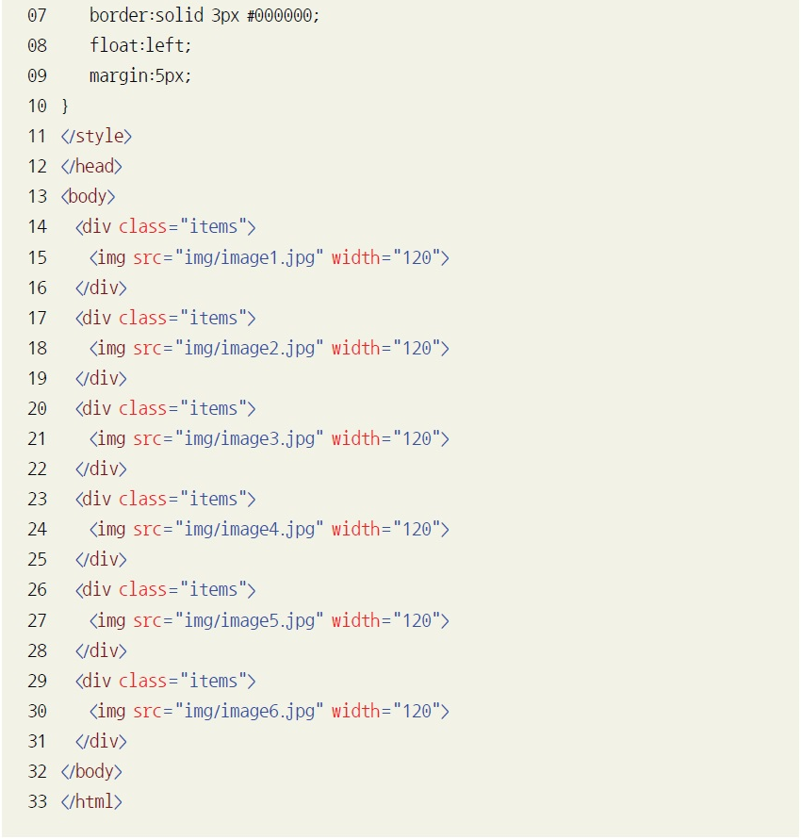
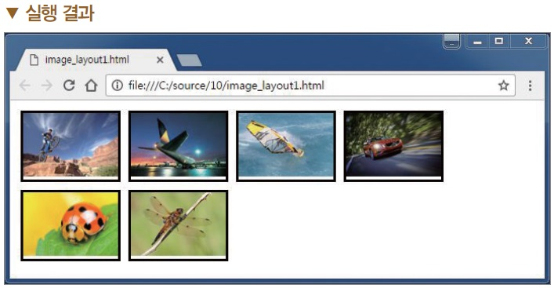
1. 페이지 레이아웃
1.1 float 속성

Slide 7
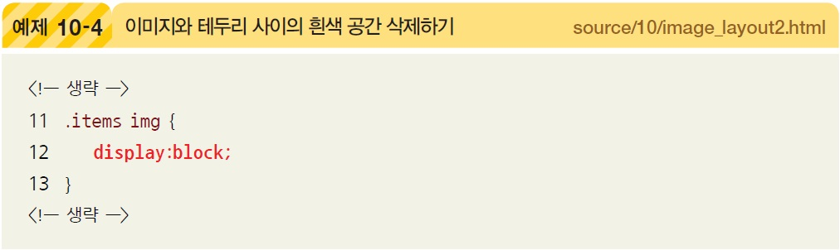
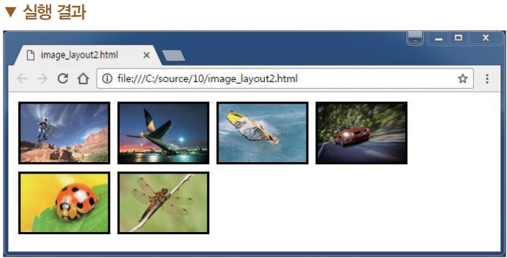
1. 페이지 레이아웃
1.1 float 속성

Slide 8
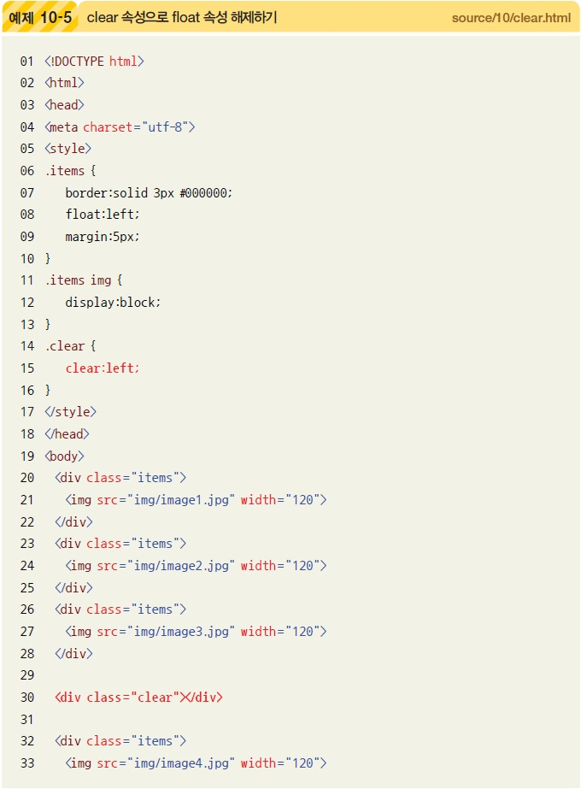
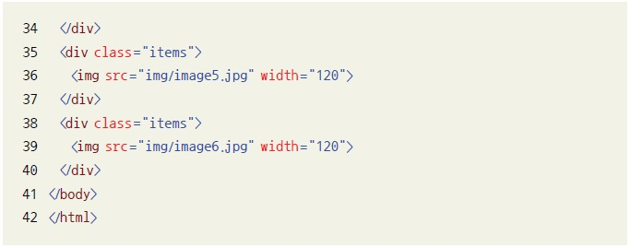
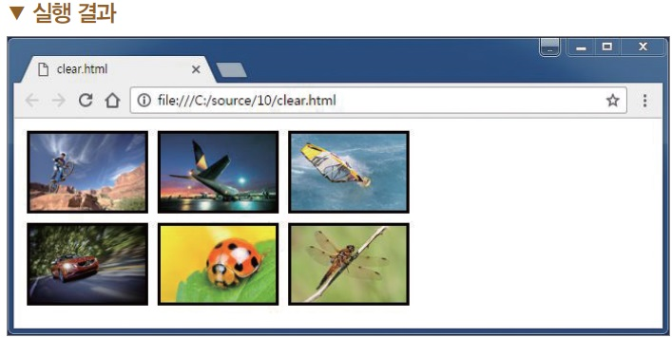
1. 페이지 레이아웃
1.2 float 속성 해제하기

Slide 9
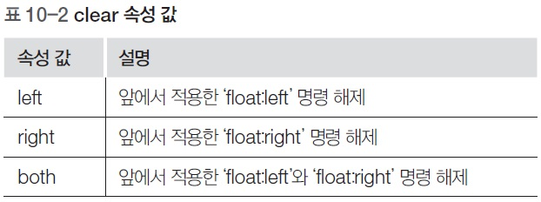
1. 페이지 레이아웃
1.2 float 속성 해제하기
clear 속성
  float 속성을 해제하는 역할

Slide 10
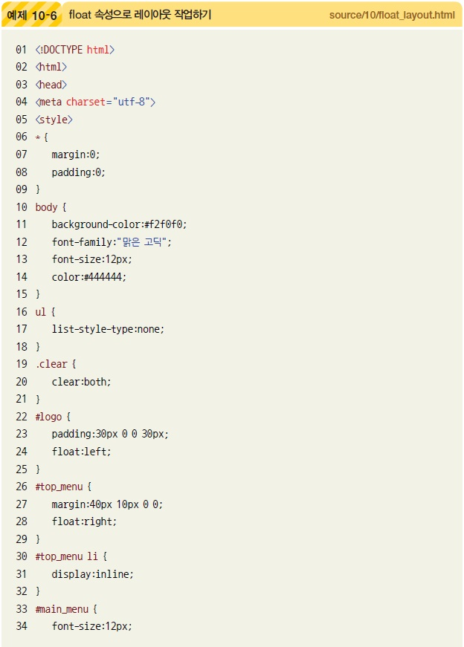
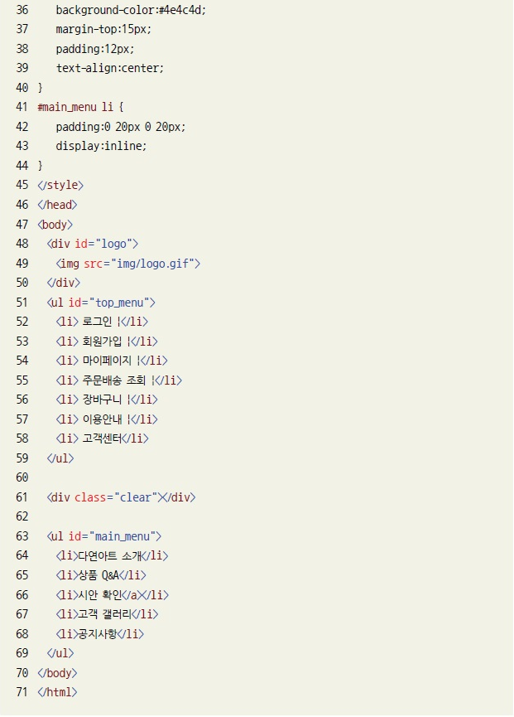
1. 페이지 레이아웃
1.3 float 속성으로 레이아웃 작업하기

Slide 11
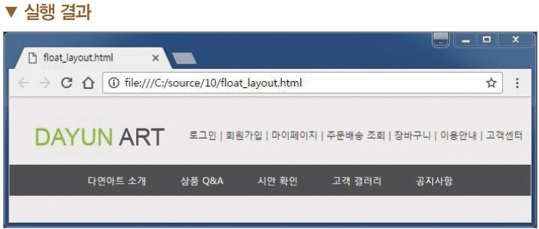
1. 페이지 레이아웃
1.3 float 속성으로 레이아웃 작업하기

Slide 12
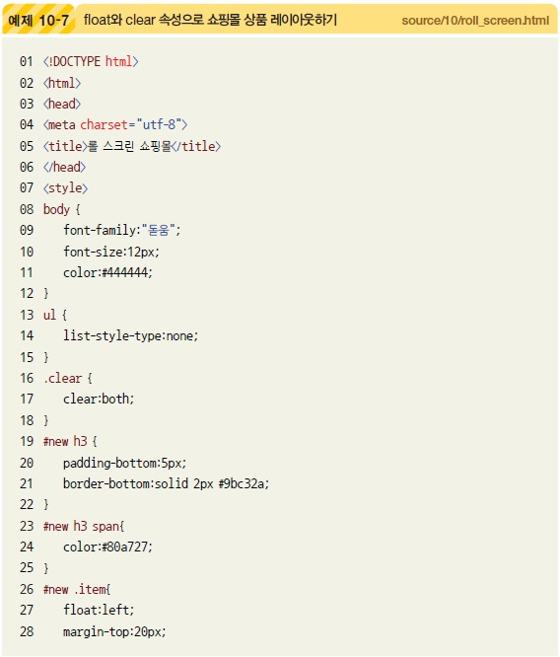
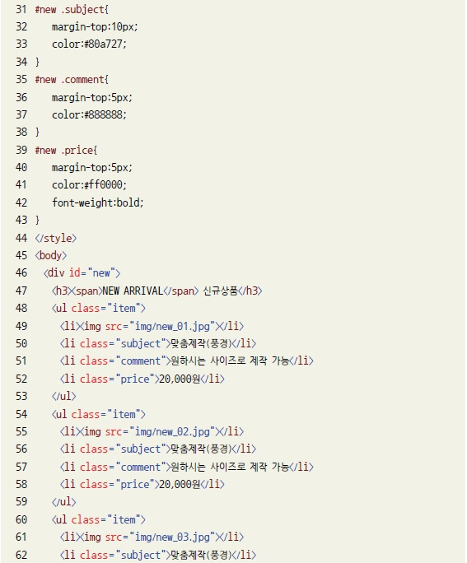
2. 상품 레이아웃
2.1 상품 레이아웃

Slide 13
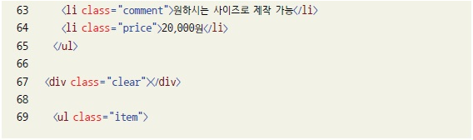
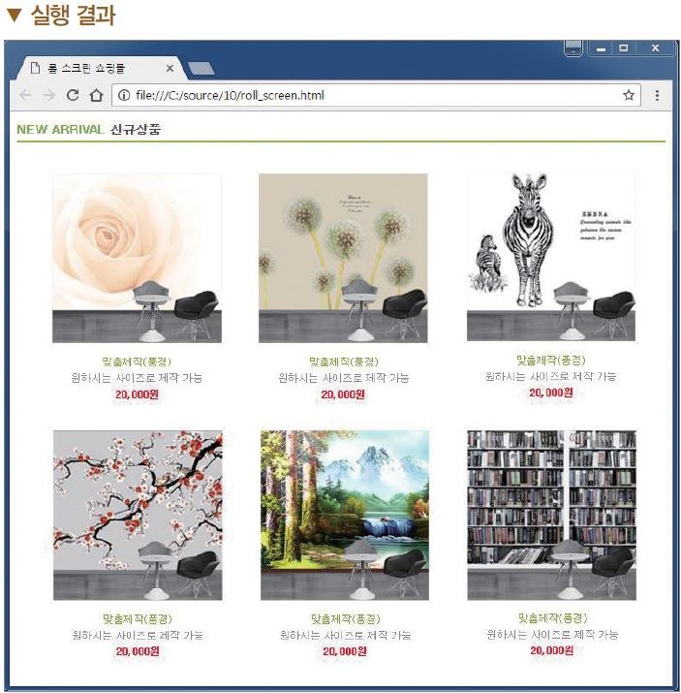
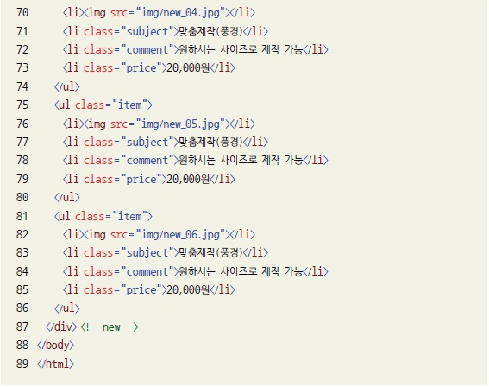
2. 상품 레이아웃
2.1 상품 레이아웃

Slide 14
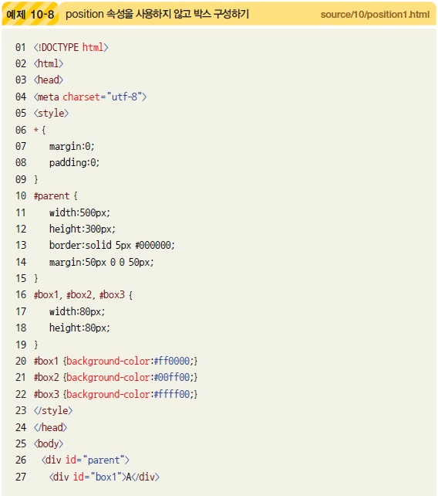
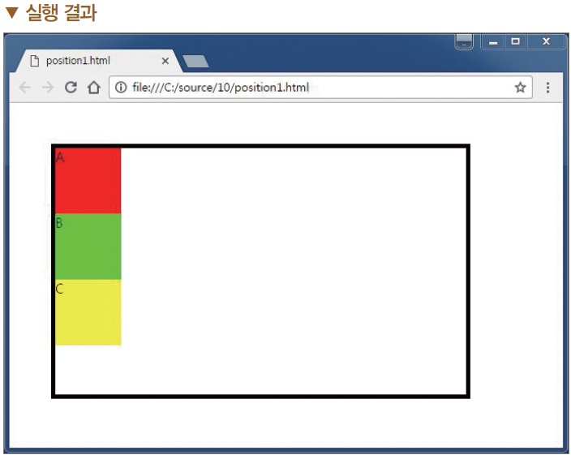
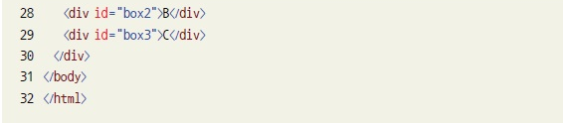
3. position 속성
3.1 position 속성의 relative

Slide 15
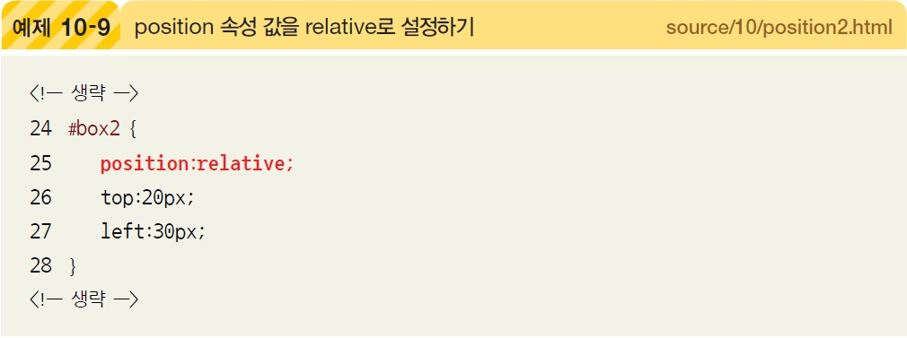
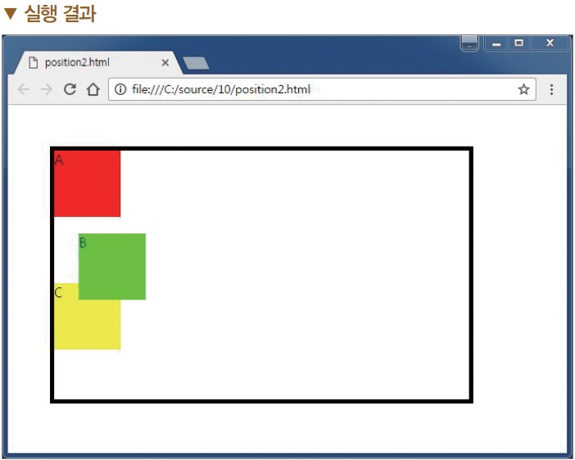
3. position 속성
3.1 position 속성의 relative
relative
  원래 박스가 있던 위치를 기준으로 박스를 이동(해당 박스에만 적용)

Slide 16
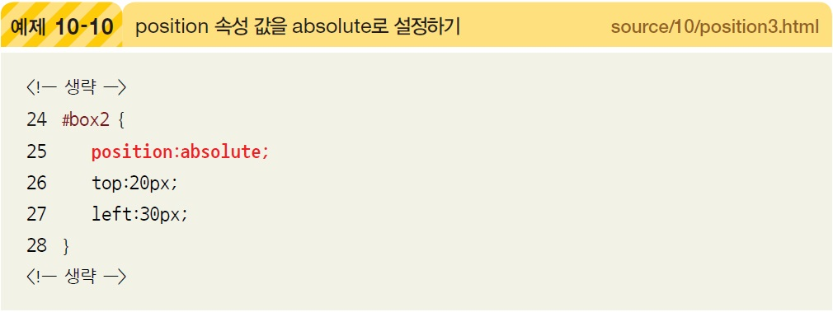
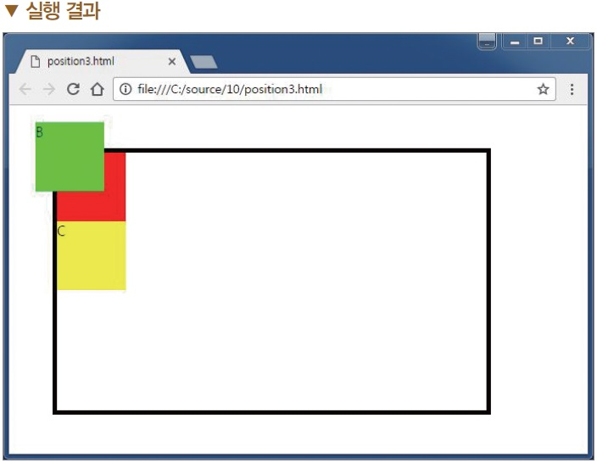
3. position 속성
3.1 position 속성의 absolute
absolute
  relative와 반대되는 개념

Slide 17
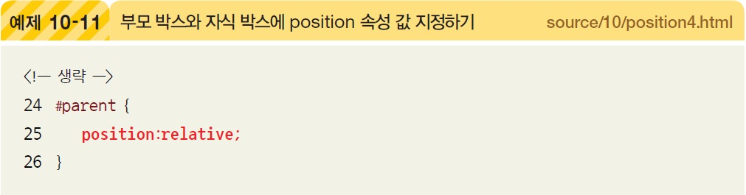
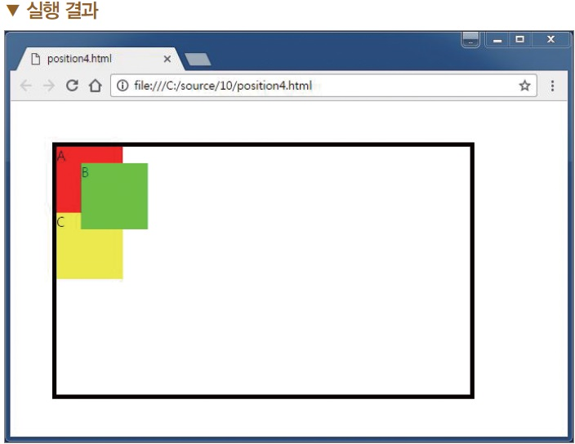
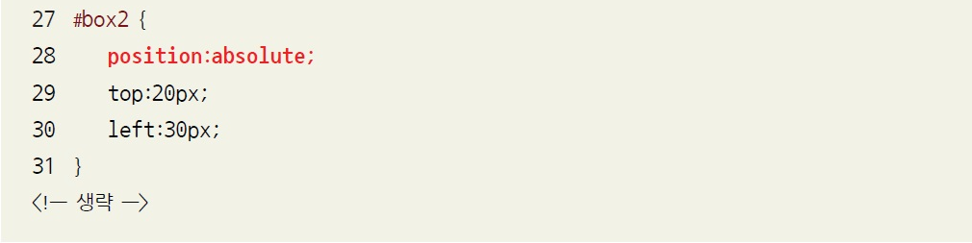
3. position 속성
3.2 position 속성의 absolute
absolute
  부모 박스의 position이 relative 또는 absolute로 설정되어 있다면 해당 요소는
  부모 박스의 원점을 기준으로 배치

Slide 18
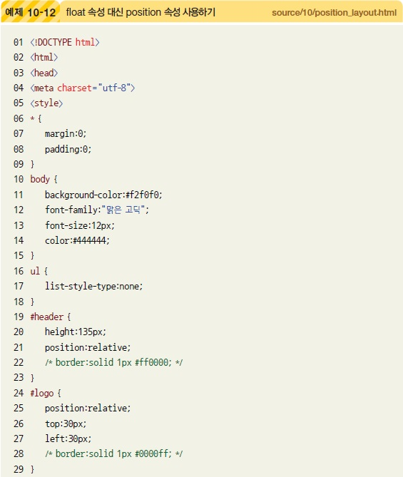
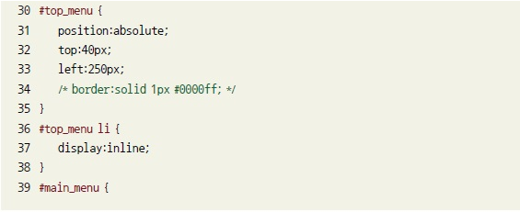
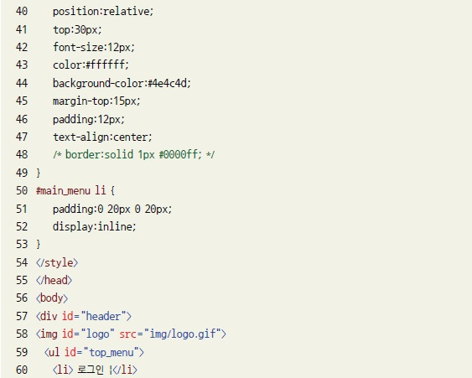
3. position 속성
3.3 float 속성 대신 position 속성 사용하기

Slide 19
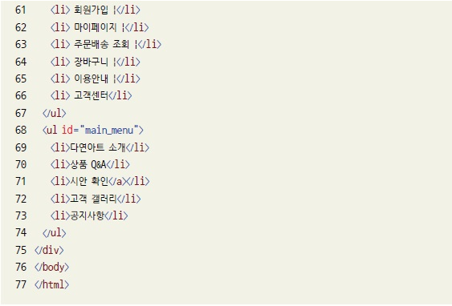
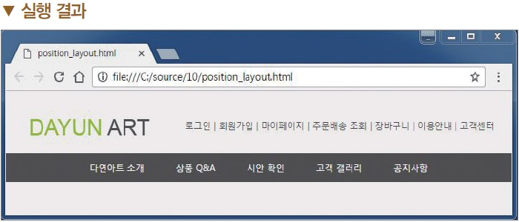
3. position 속성
3.3 float 속성 대신 position 속성 사용하기

